Slide 1

中小学全学科资料 微信扫码关注：名师辅导网
语文、数学、英语、物理、化学、地理、生物、历史、政治
科学、美术、音乐、体育与健康、道德与法治、信息技术

Slide 2
第一单元 小小工程师
5.制作塔台模型

Slide 3
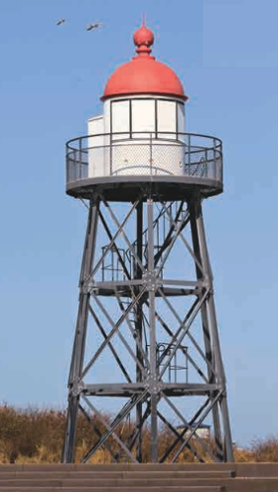
我们一起来建造塔台模型吧！

Slide 4

一、制作
对于塔台的设计方案，学校给定了要求，我们能按照要求来设计这座塔台吗?
1.动手制作。
✱制作塔台模型要与设计方案相一致。
✱塔台的接口处要固定牢固，同时也要考虑节省胶带。
✱控制好立柱的高度，尽量等高，可以防止塔台的倾斜。
✱使用三角形结构可以使塔台稳固。
✱检查接口处是否牢固。
✱还有地方需要修补吗？
✱请为你们建造的塔台模型起个名称吧。

Slide 5
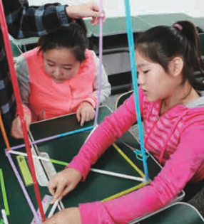
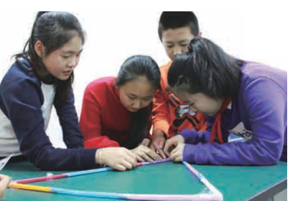
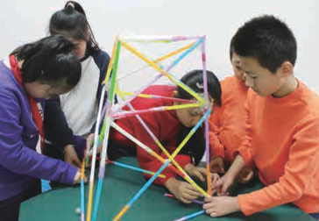
一、制作
开始搭建底座
搭建过程中
基本搭建完成

Slide 6
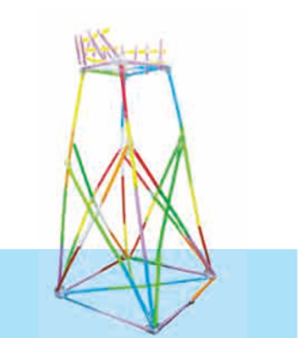
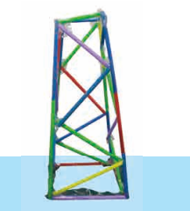
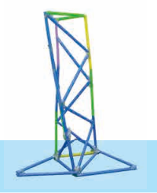
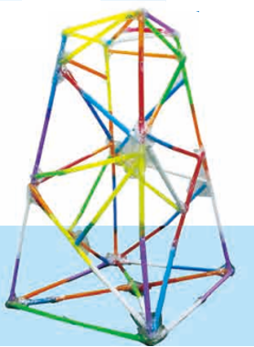
一、制作
2.模型展示
围栏防护型
脚手架型
底托抗震型
金字塔型

Slide 7
二、研讨
1.对照评价表，我们认为小组建造的塔台模型会在哪些方面表现较好？在哪些方面会出现问题？
2.我们对自己小组建造的塔台模型满意吗？通过实际的搭建活动，我们对塔台模型的设计又有了什么新想法？

Slide 8
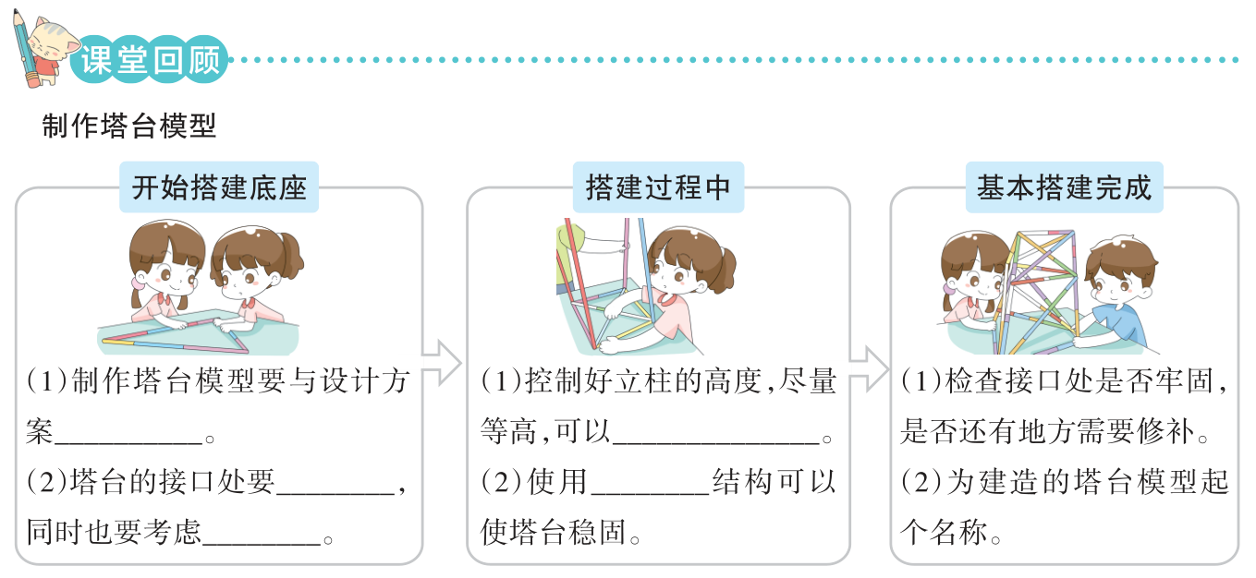
一致
防止塔台的倾斜
固定牢固
三角形
节省胶带

Slide 9
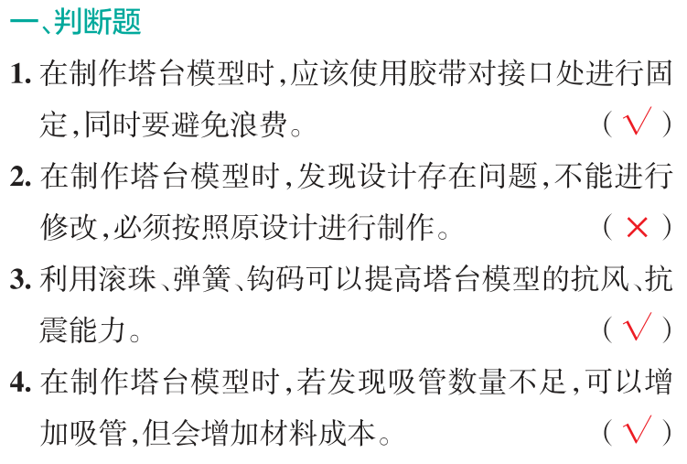

随堂训练

Slide 10
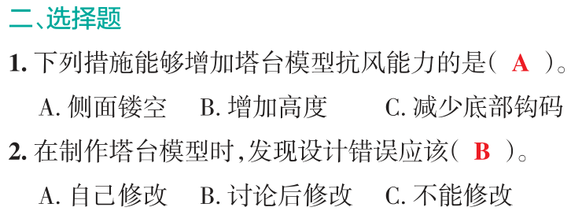

Slide 11


